Slide 1
OpenStreetMap (OSM)
Creado por Steve Coast en 2004
Lo que Wikipedia es para las enciclopedias, OSM es para los atlas.
Datos libres (licencia de OpenData)
www.openstreetmap.org
Es una plataforma que hospeda una base de datos de lugares geográficos, y ofrece diversas herramientas.

Slide 2
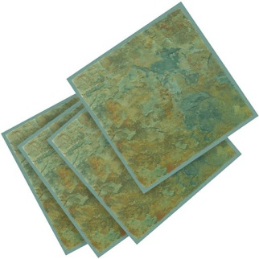
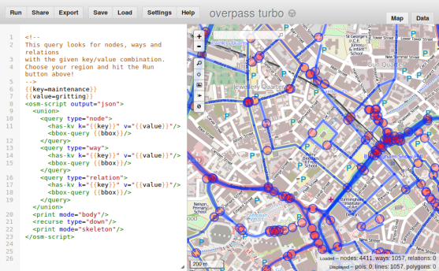
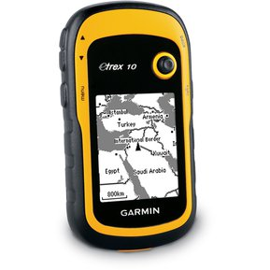

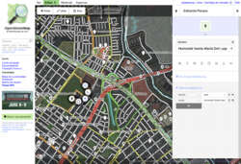
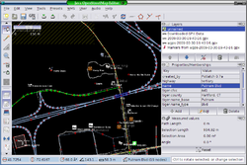
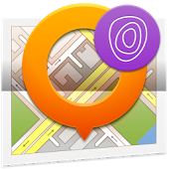
OSM
Mapas online: teselas (tiles)
Mapas offline: Maps.me, OSMAnd
Técnicas de mapeo: FieldPapers, GPS
Herramientas de edición: iD, JOSM
Consultas: overpass-turbo

Slide 3



MeetUp
Organizar reuniones para un interés común.
Tecnología, idiomas, vinos, turismo.
Hay un grupo de mapeo en Bogotá, el capítulo local de Maptime.

Slide 4
Mapatón: MeetUp
Coordinar los eventos de mapeo de transporte.
Dónde, qué rutas, a qué hora, quiénes estarán.
Permite promocionar el evento, y tener un punto focal.
Promocionar la actividad:
Redes sociales (@MaptimeBogota)

